Slide 2


Slide 3
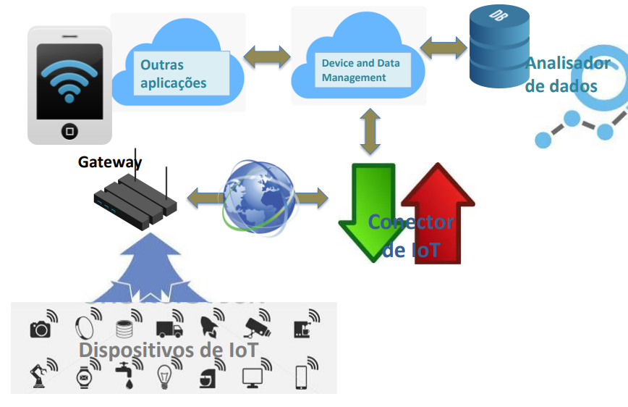
Arquitetura proposta

Slide 4
Node-RED - https://nodered.org/
Plataforma para programação visual de sistemas baseados em eventos
Executa como um servidor web na máquina hospedeira, que deve ter certas configurações mínimas de processamento e memória, como tablets e o Raspberry-Pi
Contribuições da comunidade – Grande disponibilidade de módulos (bibliotecas) que executam diversas funções, elaborados por empresas e desenvolvedores voluntários

Slide 5
Node-RED e Node.js
O Node-Red é um serviço escrito para Node.js que provê uma ferramenta visual para editar fluxos de mensagens, vindas de diferentes fontes, podendo ser processadas e mandadas para diferentes destinos, como uma conta de email ou do Twitter.
A ferramenta para edição dos fluxos roda no próprio browser
É possível exportar e importar fluxos no formato JSON usando o menu de opções

Slide 6
Uma vez que a programação do Node.js é assíncrona(não ocorre em tempo real), podemos pensar em programas em que todas as ações são acionadas por um evento gatilho.
Sendo assim, podemos pensar na programação do Node.js como fluxos de dados que iniciam a partir de algum evento, como o disparo de um temporizador, a requisição de um cliente de webservice ou um dado vindo do Arduino

Slide 7
Conhecendo Node-red

Slide 8
Objetivos da aula:
Instalação local do Node-Red
Primeiro fluxo (Flow) - Olá mundo!
Dashboard - Instalar lib/Elaborar

Slide 9
Instalação local do Node-Red
Faça a instalação do Node.js (versão LTS) (node –version)
www.nodejs.org
Abra o cmd e digite:
npm install -g --unsafe-perm node-red
Para acessar o serviço, após instalado, digite no cmd:
node-red
Acessamos no browser:
http://localhost:1880
ref: https://nodered.org/docs/getting-started/local

Slide 10
Primeiro fluxo (Flow) - Olá mundo!
Inicialmente, ligar um nó de entrada do tipo “inject” a um nó do tipo “debug”, fazer um “Deploy” e acionar o injetor de dados
Observar o resultado na tela de Debug
Faça algumas alterações do inject, faça o deploy e analise o resultado

Slide 11
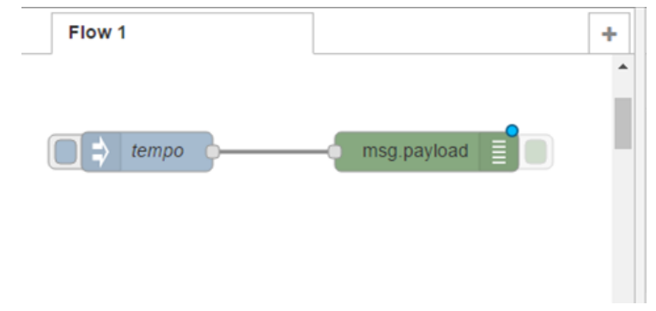

Slide 12

Desafio1 - Monitor do clima tempo.
Faça o cadastro no site: Openweather https://openweathermap.org/
Este site possui uma API que permite fazer requests.
Leia a documentação: https://openweathermap.org/current
Crie uma URL que faz o request do tempo em alguma cidade de sua preferência. O resultado esperado é parecido com o a imagem.

Slide 13
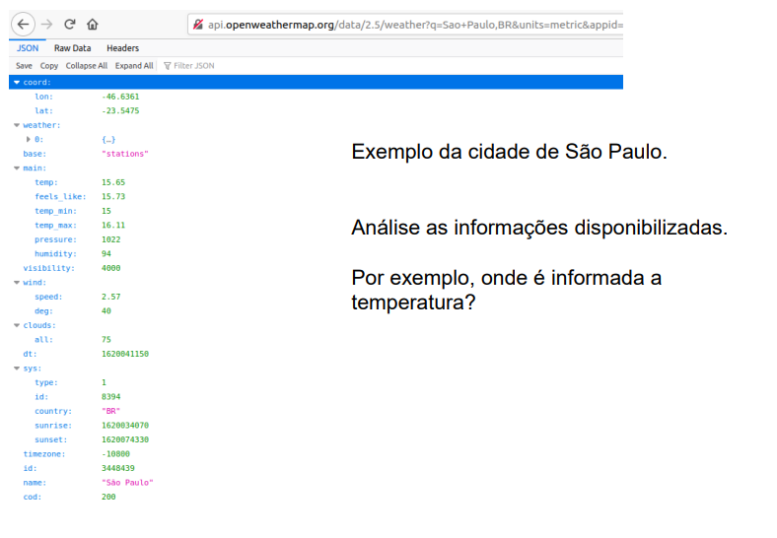

Slide 14
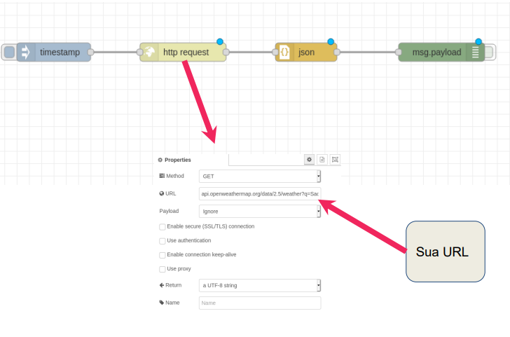

Slide 15
Análise o Debug do node-red e compare com o resultado obtido pelo navegador, as informações devem ser coincidentes. Algumas dessas informações não são muito relevantes e podemos filtrar.

Slide 16
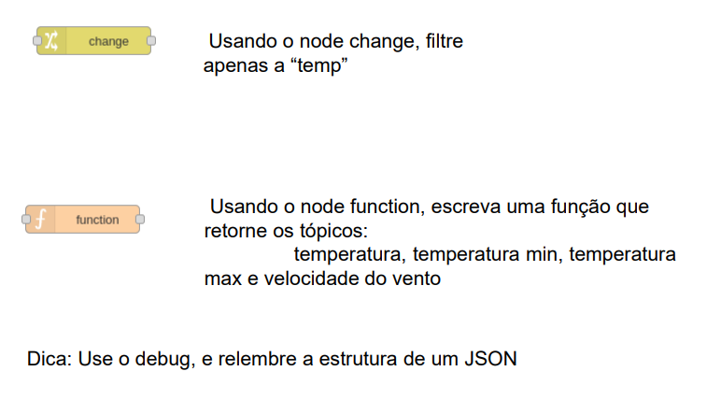

Slide 17
Desafio1 - Solução
Sugestão: Está na documentação oficial!
SEMPRE LEIA A DOCUMENTAÇÃO OFICIAL!
https://nodered.org/docs/user-guide

Slide 18
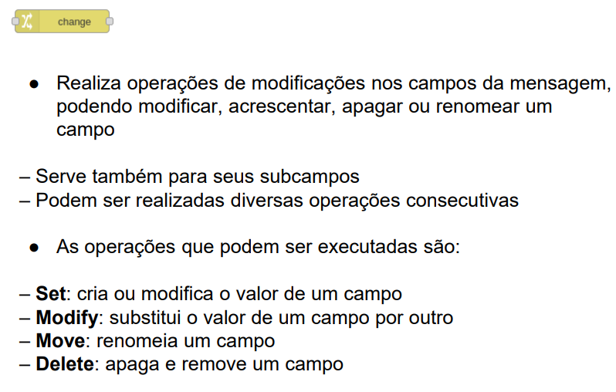
Desafio1 - Solução

Slide 19
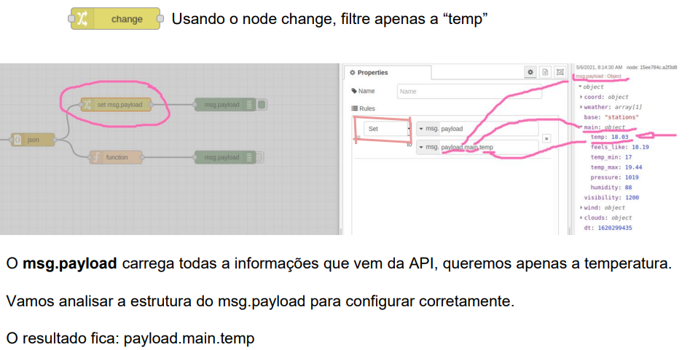
Desafio1 - Solução

Slide 20
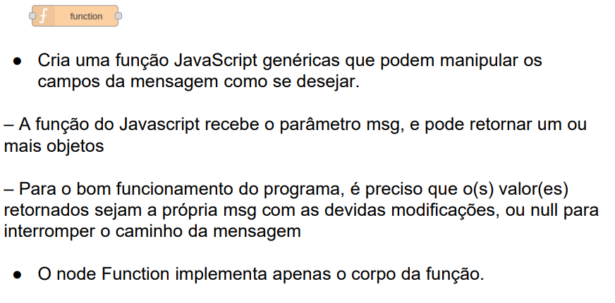
Desafio1 - Solução

Slide 21
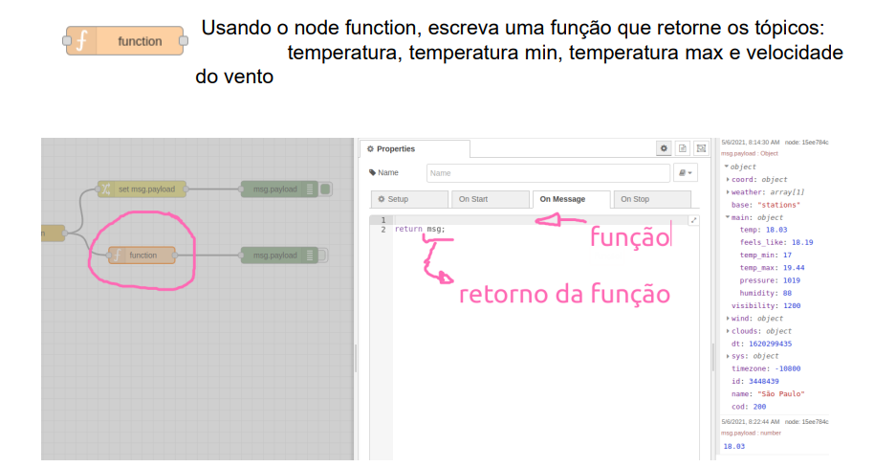
Desafio1 - Solução

Slide 22
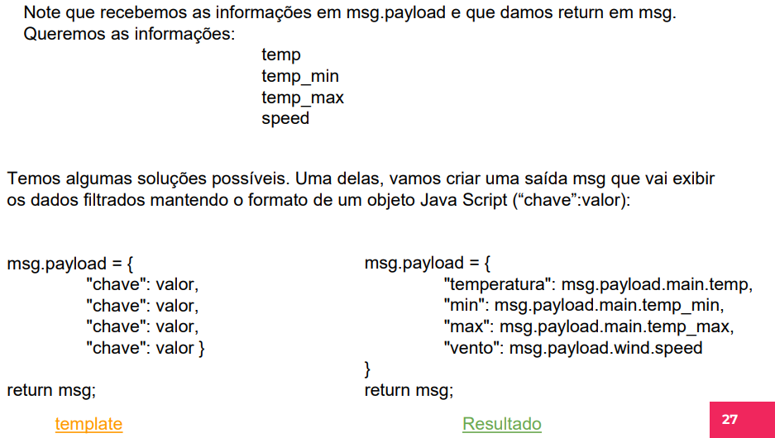
Desafio1 - Solução
msg.payload = {
"temperatura": msg.payload.main.temp, "min": msg.payload.main.temp_min, "max": msg.payload.main.temp_max, "vento": msg.payload.wind.speed
}
return msg;

Slide 23
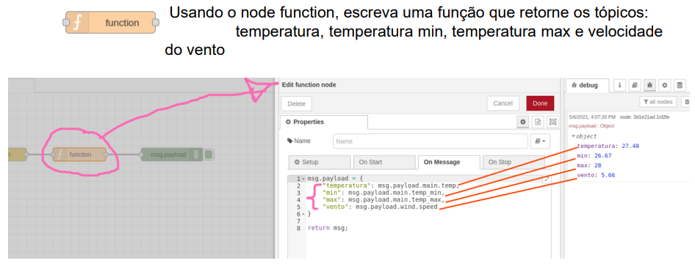
Desafio1 - Solução

Slide 24
Dashboard - Instalar lib
Primeira coisa, vamos instalar os nodes para dashboard, caso não já não tenha instalado.

Slide 25
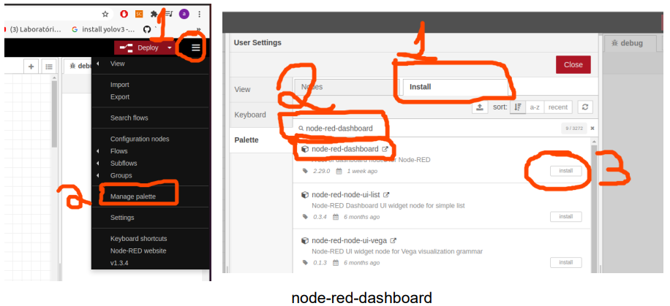

Slide 26
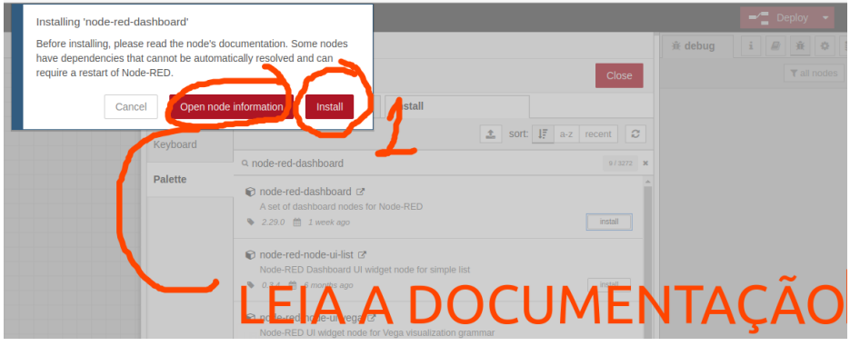

Slide 27
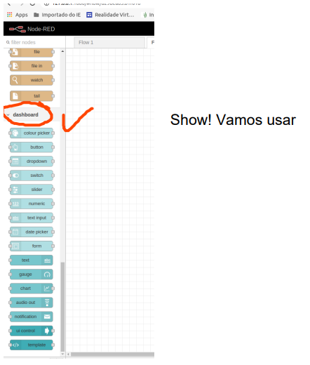

Slide 28
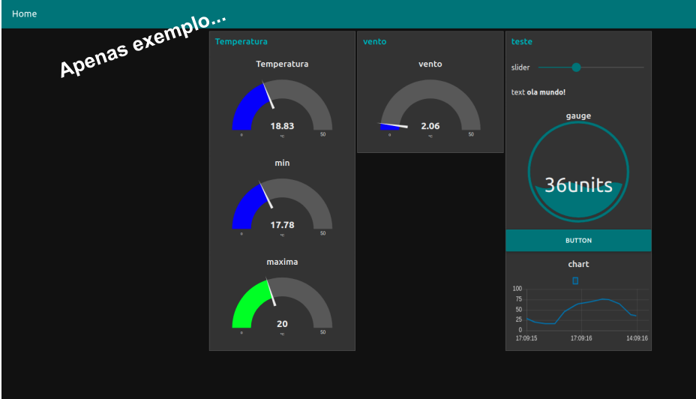
Dashboard - Como elaborar...

Slide 29
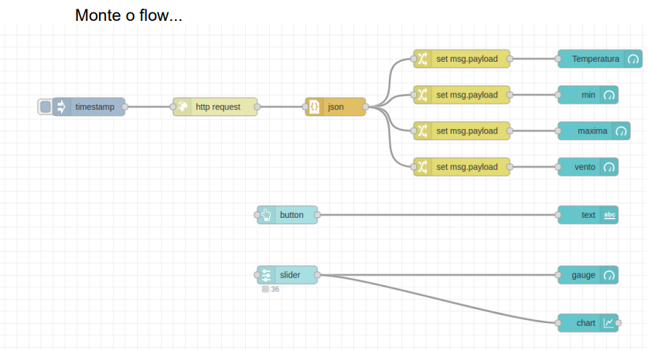
Dashboard - Como elaborar...

Slide 30
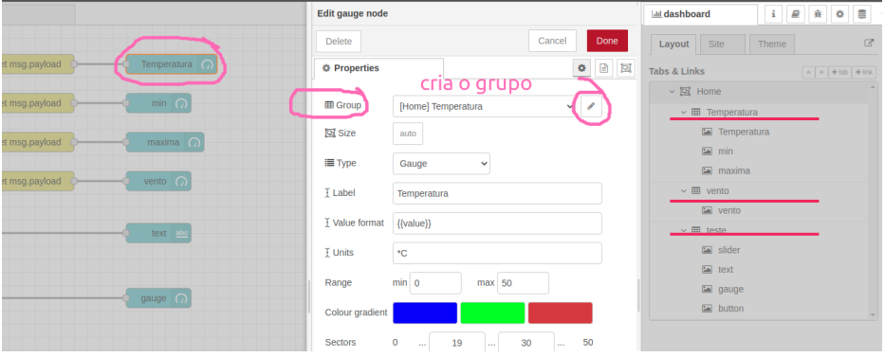
crie o grupo () e edite os campo como achar mais conveniente, neste exemplo eu criei 3 grupos. Temperatura, vento, teste

Slide 31
Desafio 2
O dashboard de exemplo do professor está muito simples…mas é um bom começo para criar novos dashboards.
Edite/Crie de forma criativa um dashboard para exibir as informações da API Open Weather Map.
O mínimo esperado: Fazer a busca de pelo menos duas cidades diferentes da sua preferência, exibindo pelo menos as informações:
Temperatura atual;
Temperatura mínima;
Temperatura máxima;
Velocidade do vento;
Humidade relativa;
Sensação térmica.

Slide 32
Copyright © 2025 Prof. Arnaldo Jr/Yan Coelho

